Slide 1



TRƯỜNG TIỂU HỌC THANH AM
Chào mừng các con đến với tiết học
1A2

Slide 2


Yêu cầu cần đạt
ot ôt ơt ngọt cột thớt
quả nhót lá lốt quả ớt
Sớm nay thức dậy, Nam…..
Τ Ō Σ
lá lō quả ė

Slide 3
bát
lạt
sắt
gặt
đất
gật
bãi cát
mặt trời
bật lửa

Slide 4
Hè đến, nhà Nam đi nghỉ mát ở Cát Bà. Mẹ và Nam bỏ áo bơi, bàn chải, khăn mặt vào ba lô. Nam rất vui khi đi chơi xa với cả nhà.

Slide 5
Bài 49: OT ÔT ƠT

Slide 6


Slide 7
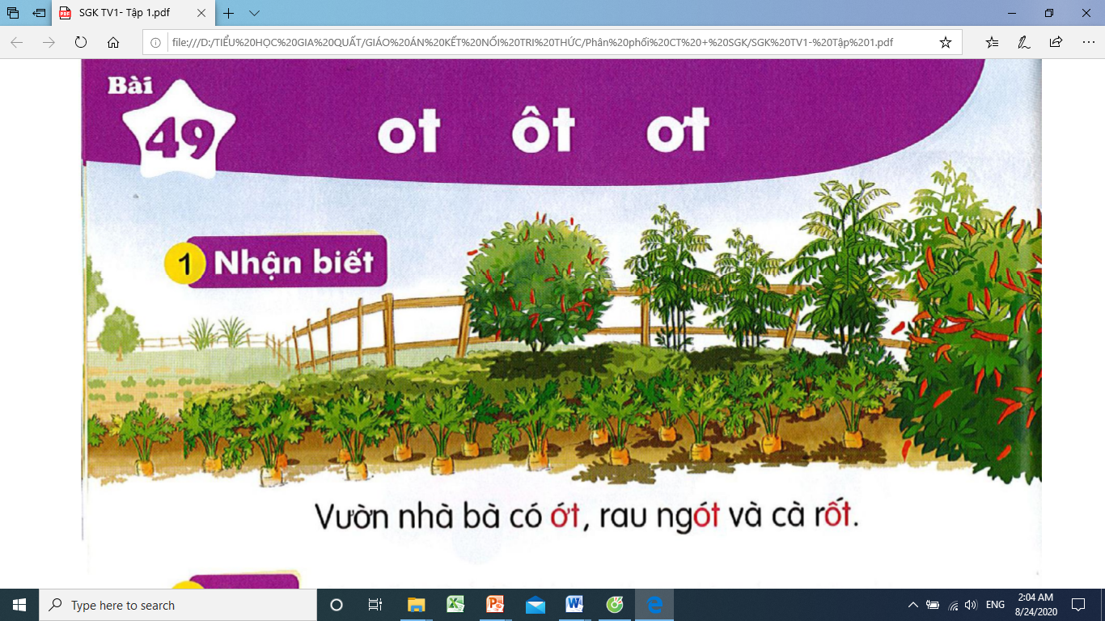
ơt
ot
Vườn nhà bà có ớt, rau ngót và cà rốt.
ôt

Slide 8


Slide 9
ot
ôt
­ơt
ng
ot
ngót
ngọt
vót
cột
tốt
thớt
vợt

Slide 10
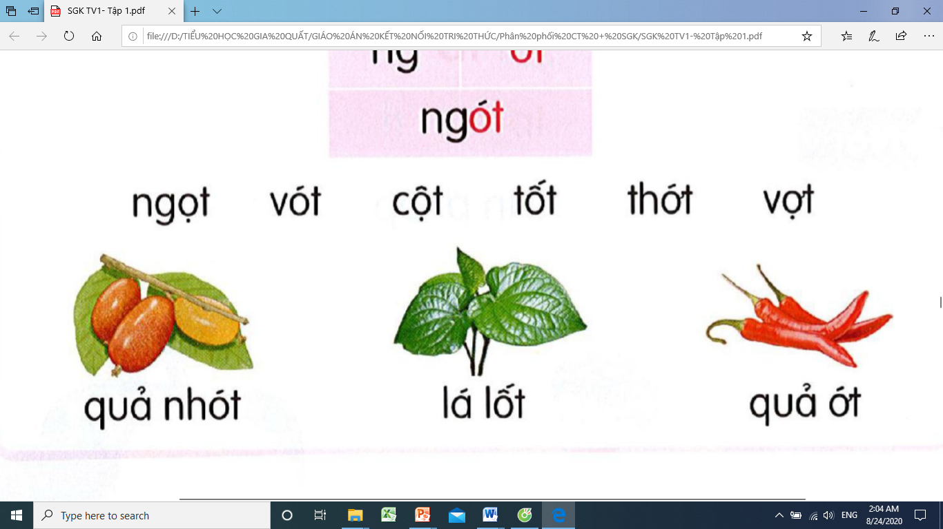
quả nhót
lá lốt
quả ớt

Slide 11
ot
ôt
­ơt
ng
ot
ngót
ngọt
vót
cột
tốt
thớt
vợt
quả nhót
lá lốt
quả ớt

Slide 12
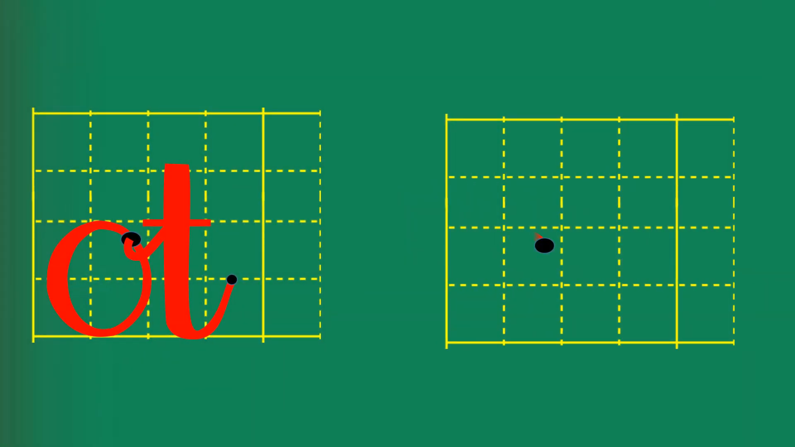

Slide 13
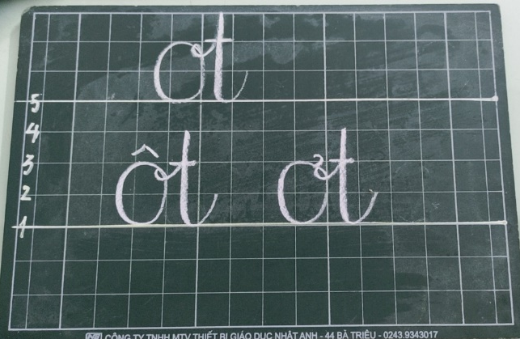

Slide 14
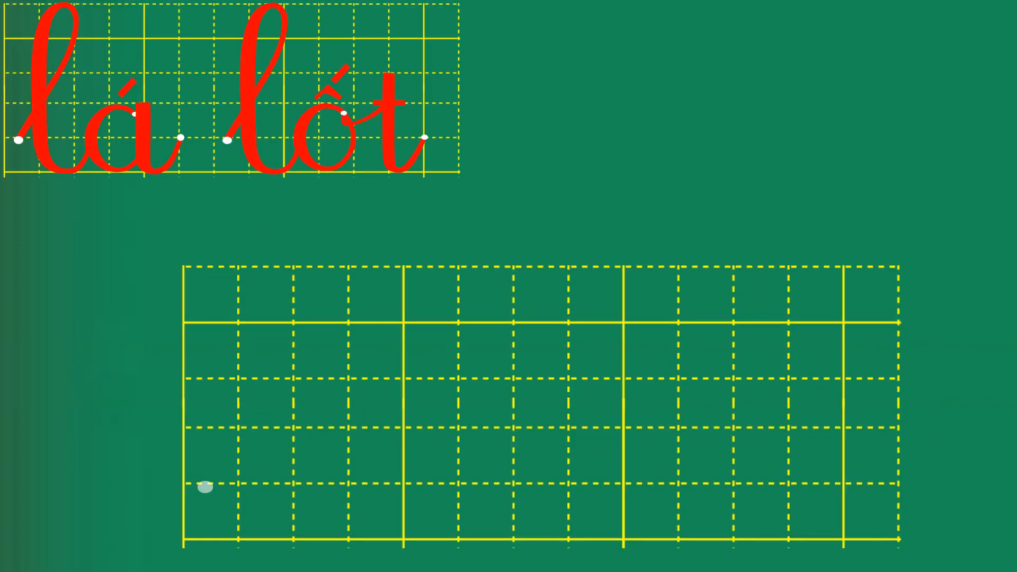

Slide 15
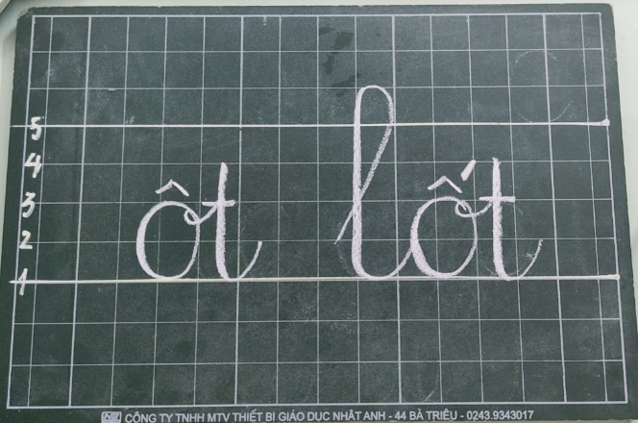

Slide 16
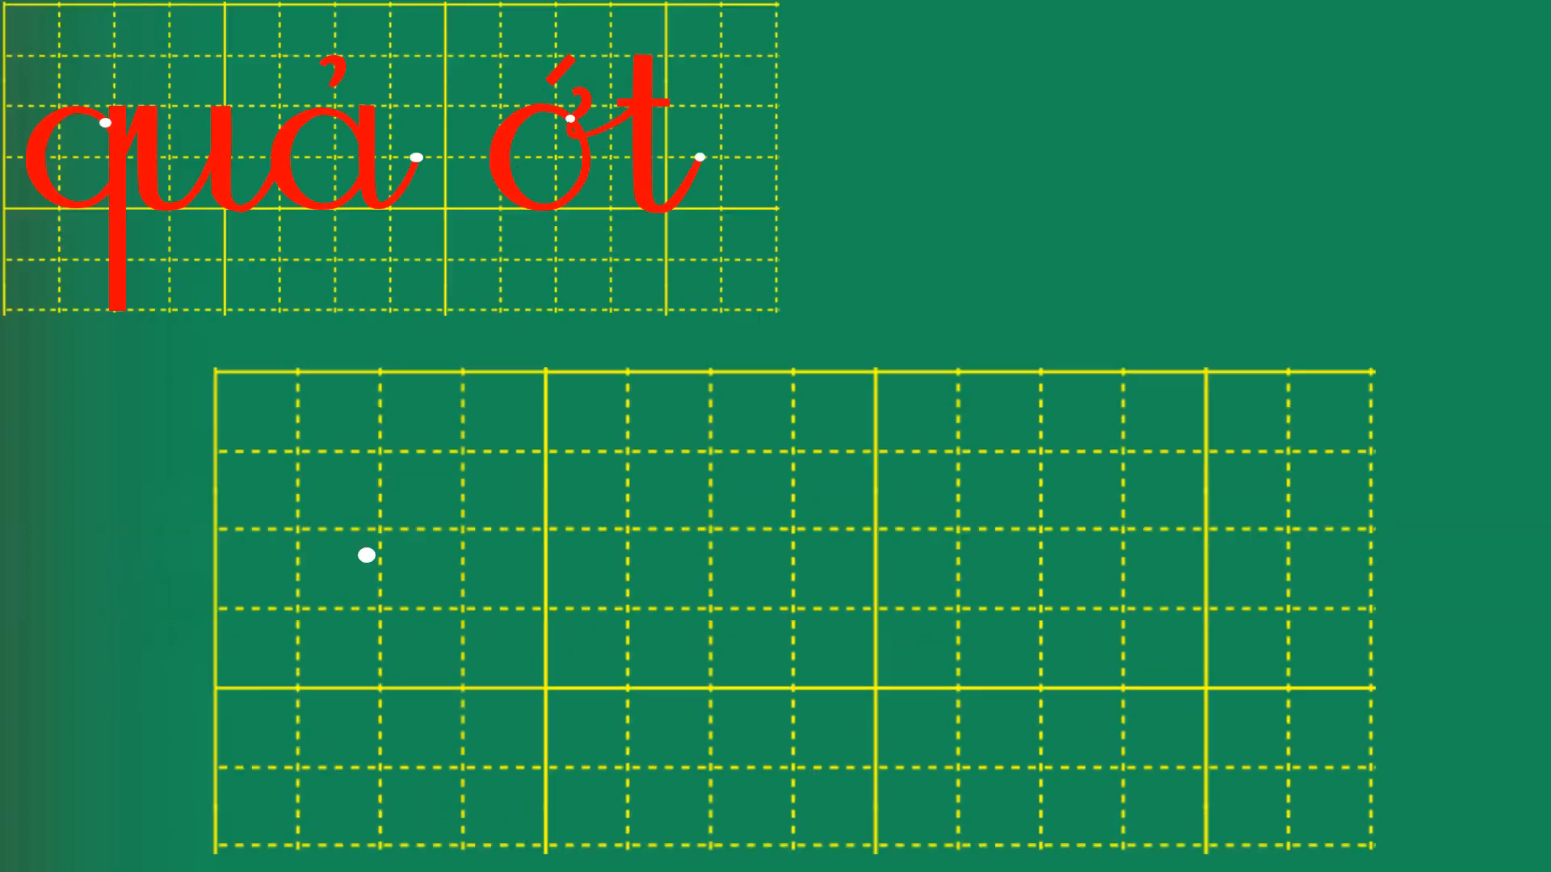

Slide 17
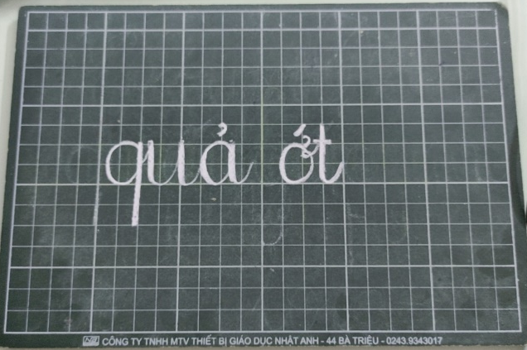

Slide 18


Slide 19
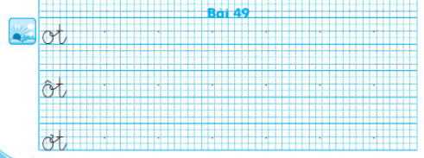


Slide 20


Slide 21
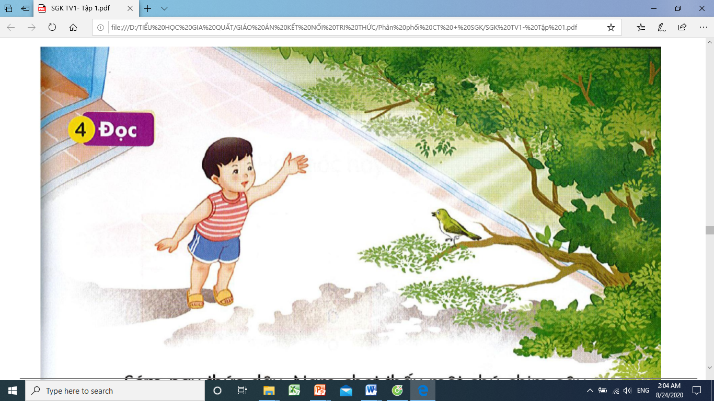
Sớm nay thức dậy, Nam chợt thấy một chú chim sâu. Chim hớn hở như chào Nam. Nó nhảy nhót một hồi rồi bay qua bay lại, tìm bắt sâu bọ cho cây.

Slide 22
1
2
Sớm nay thức dậy, Nam chợt thấy một chú chim sâu. Chim hớn hở như chào Nam. Nó nhảy nhót một hồi rồi bay qua bay lại, tìm bắt sâu bọ cho cây.
3

Slide 23


Slide 24
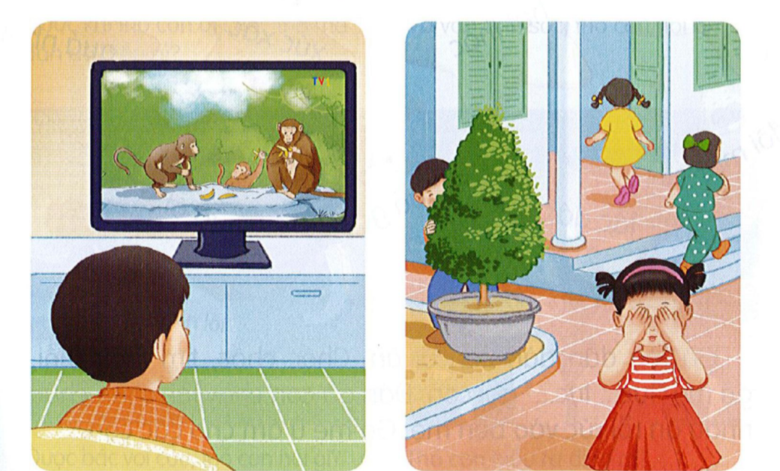
Thế giới của em

